Slide 1


GitHub.com: веб-сервіс хостінга проектів, система контролю версій git та соціальна мережа для розробників ПЗ
Підготували студенти групи ПМ.м-91/1
Олексій Арнаутов
Станіслав Ільїн
Notes:
Доброго дня всім. Дану презентацію підготовали студенти групи ПМ.м-91/1 Арнаутов Олексій та Станіслав Ільїн. Ми розповімо Вам про веб-сервіс GitHub як систему контролю версій та соціальну мережу для розробників.
І для почату декілька слів про саму систему Git.

Slide 2



Git та його історія
Git - це безкоштовна та з відкритим кодом розповсюджена система управління версіями, призначена для швидкого та ефективного управління будь-якими проектами.
1992 - 2002 -- розробники ядра Linux діляться даними між собою за допомогою архівів.
2002 - 2005 -- початок використання в роботі Системи Контролю Версій (СКВ) BitKeeper.
2005 -- виникнення ідеї розробки власної СКВ; поява Git.
Notes:
І для почату декілька слів про саму систему Git.
Git – система, що позволяє контролювати версії будь-яких типів файлів.
Творцями даної системи колектив розробників, що працював над ядром ОС Linux. А надихнула на створення цієї системи їх досвід використання системи контролю версій під назвою BitKeeper.

Slide 3
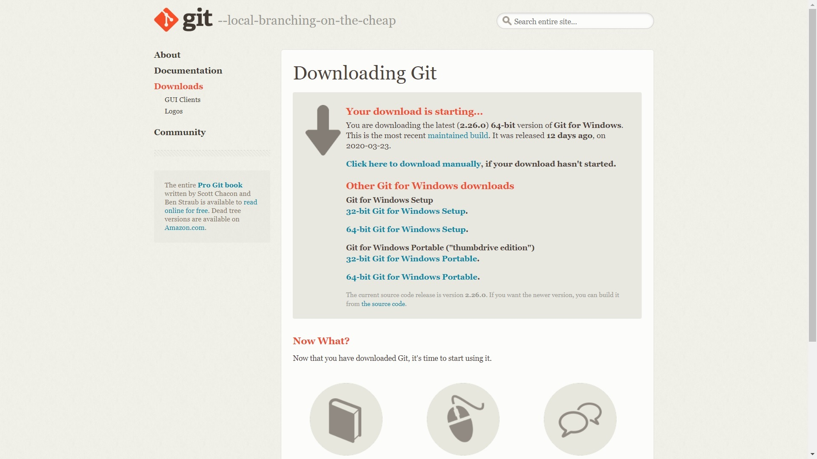
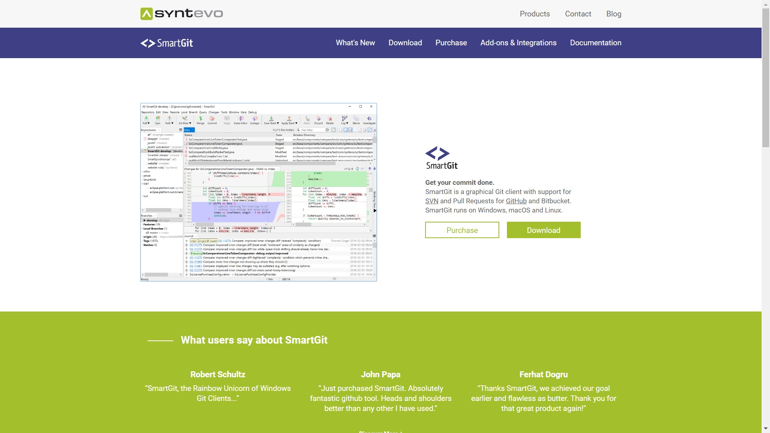
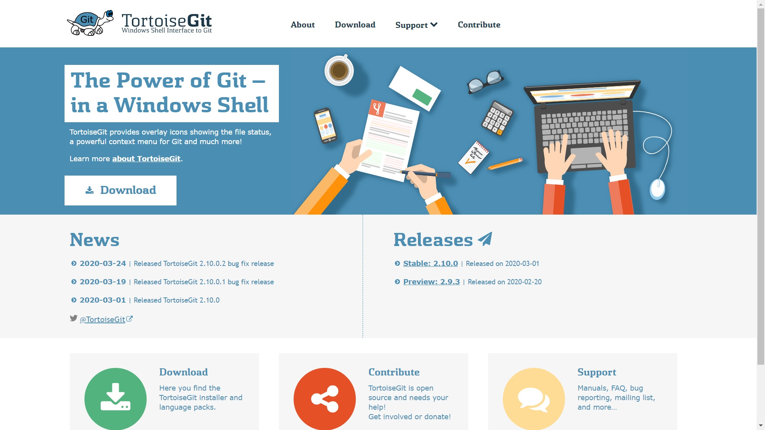
Способи роботи з Git
Оригінальний клієнт
Інтерфейс: консольний (CMD, Bash)
Посилання: https://git-scm.com/download
SmartGit
Інтерфейс: GUI
Посилання: https://www.syntevo.com/smartgit/
TortoiseGit
Інтерфейс: GUI
Посилання: https://tortoisegit.org/

Slide 4
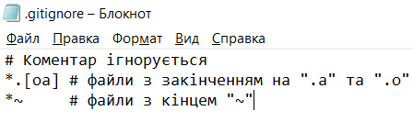
Налаштування роботи
Загальні параметри: використання команди git config:
git config -- global user.name Alex Arnautov - збереження імені автора файлів та змін у них;
git config -- global user.email alex.arnautov@example.com - збереження електронної адреси автора.
Механізм ігнорування файлів: створення файлу .gitignore:
Для ігнорування файлів СКВ Git створюємо файл .gitignore та додаємо в нього шаблони. Приклад змісту файлу:

Slide 5
Створення репозиторію
Перехід до робочої директорії:
Наприклад: cd C:/Users/user/target_dir .
Безпосереднє формування Git-репозиторію:
Або git init - створюється каталог .git, у якому розгортається структура репозитарію.
Або git clone < URL > - клонування існуючого репозитарію за адресою, наприклад, клонування бібліотеки libgit2: git clone https://github.com/libgit2/libgit2

Slide 6
Додавання, Видалення та Відновлення
Додавання файлів до репозиторію:
крок 1: git add < file name > - підготовка до збереження;
крок 2: git commit - виклик текстового редактору для коментування; збереження всіх підготованих файлів (створення “знімку” поточного стану файлів).
Видалення файлів з репозиторію: git rm < file name > .
Відновлення файлів до потрібної версії:
крок 1: git log - < n > -- pretty=oneline - відображення історії збережень: n - будь-яке натуральне число - кількість елементів історії, pretty=oneline - вся інформація про 1 факт збереження в 1 рядок;
крок 2: git checkout < commit hash > < file name > - відновлення необхідного файлу.

Slide 7

Стан файлів репозиторію
git status -s - команда для перевірки поточного стану файлів. Результатом є список з наявних у директорії файлів, крім тих, що зазначені в .gitignore . З наступними можливими мітками:
?? - файл не додано до Git-репозиторію; М - файл було модифіковано; A - файл було підготовано до збереження.
Наприклад:

Slide 8
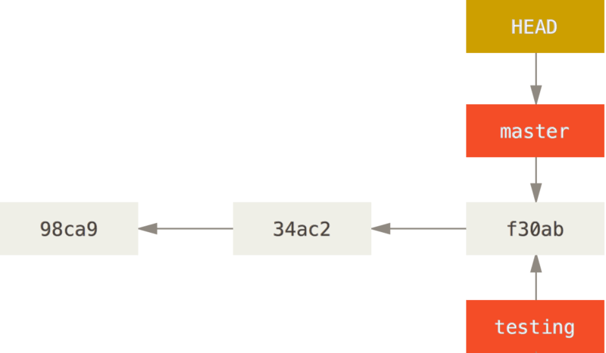
Розгалуження
створення нової гілки: git branch <new_branch>
перемикання на нову гілку: git checkout <new_branch>
створення нової гілки та перемикання на неї: git checkout -b <new_branch>
вказівник HEAD на поточну гілку master
щойно створена <new_branch> testing

Slide 9
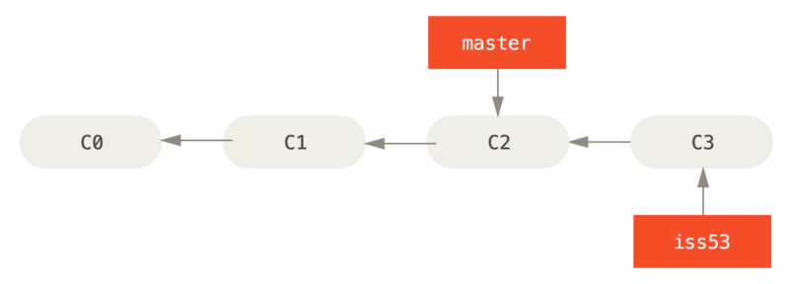
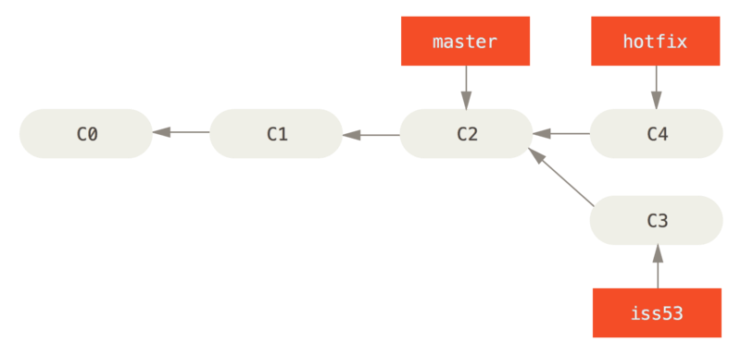
Коміт
індексація файлів для коміту: git add <your_files>
створення нового коміту (оновити проект поточної гілки) з додаванням усіх змінених файлів з коментарем: git commit -a -m “Your message”
видалення файлів з репозиторію: git rm <file_name >
створення комміту C3 в гілці iss53
створення комміту C4 в гілці hotfix

Slide 10
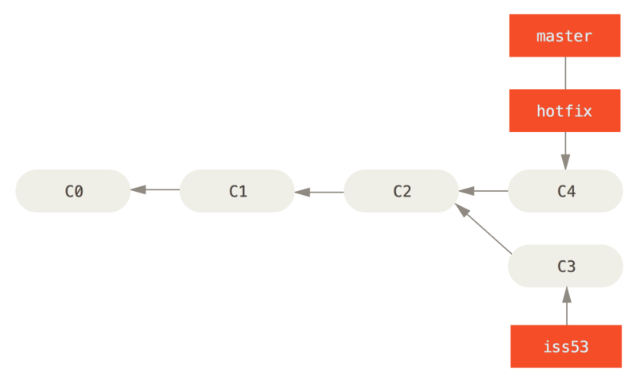
Злиття
злиття гілок: додавання змін гілки merging_from_branch до поточної: git merge <merging_from_branch>
злиття гілки testing в master

Slide 11
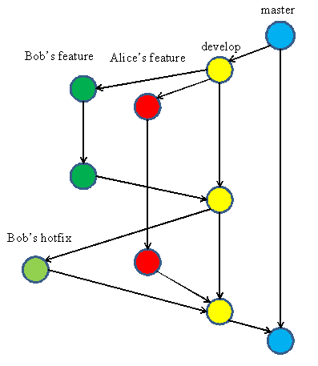
Робота з гілками
$ git checkout -b develop
$ git checkout -b "Bob's feature"
$ git add new_file1
$ git commit -m "Add new_file1"
$ git checkout develop
$ git merge "Bob's feature"
$ git checkout -b "Bob's hotfix"
$ git add new_file1
$ git commit -m "Bob's feature was fixed"
$ git checkout develop
$ git merge "Bob's hotfix"
$ git merge "Alice's feature"
$ git checkout master
$ git merge develop

Slide 12

GitHub
Github - глобальний веб-сервіс для спільної розробки програмних проектів, заснований за принципами Git, а також хостінг (сховище) програмного коду. Це:
40 млн. користувачів з усього світу;
100 млн. репозиторіїв - найбільший хостінг у світі;
337 мов програмування, серед них JavaScript найпопулярнішою;
Серед проектів найбільш рейтинговим є Bootstrap, за ним йде TensorFlow

Slide 13
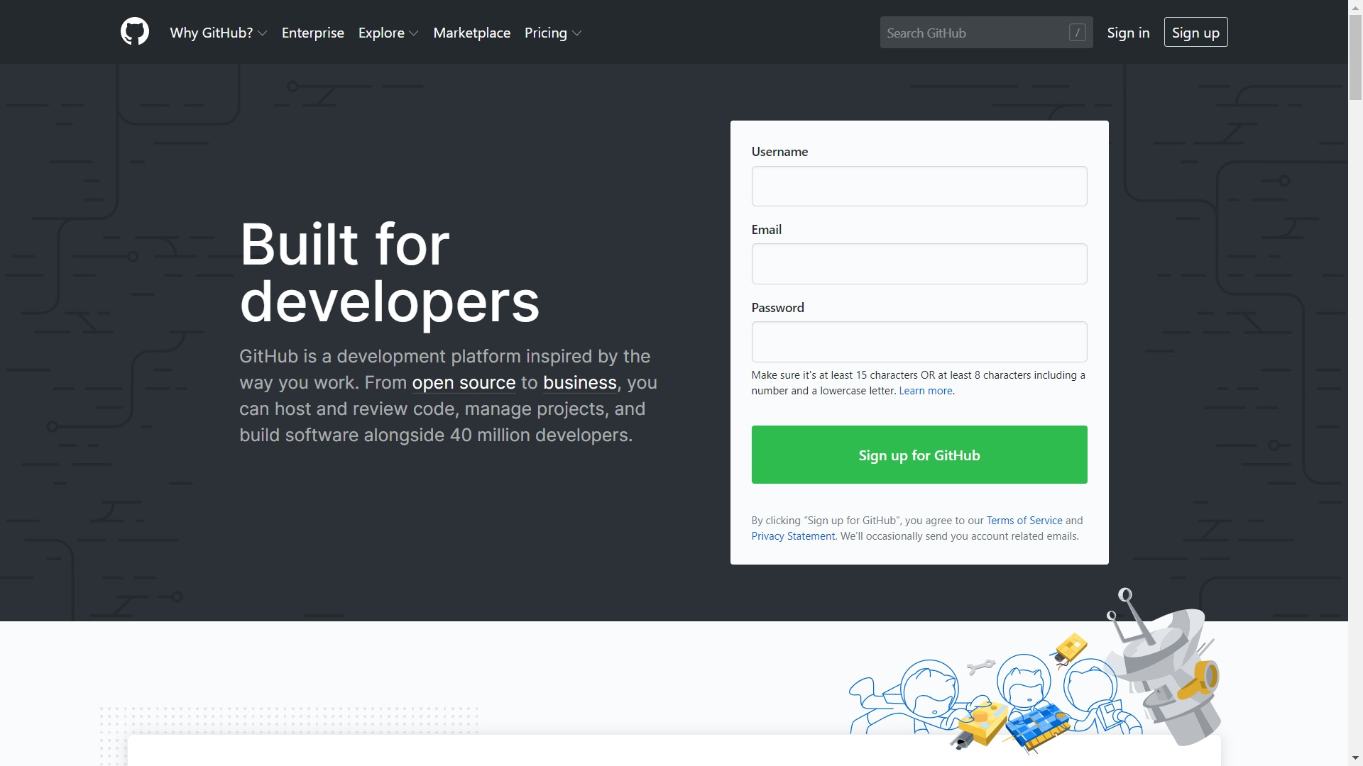
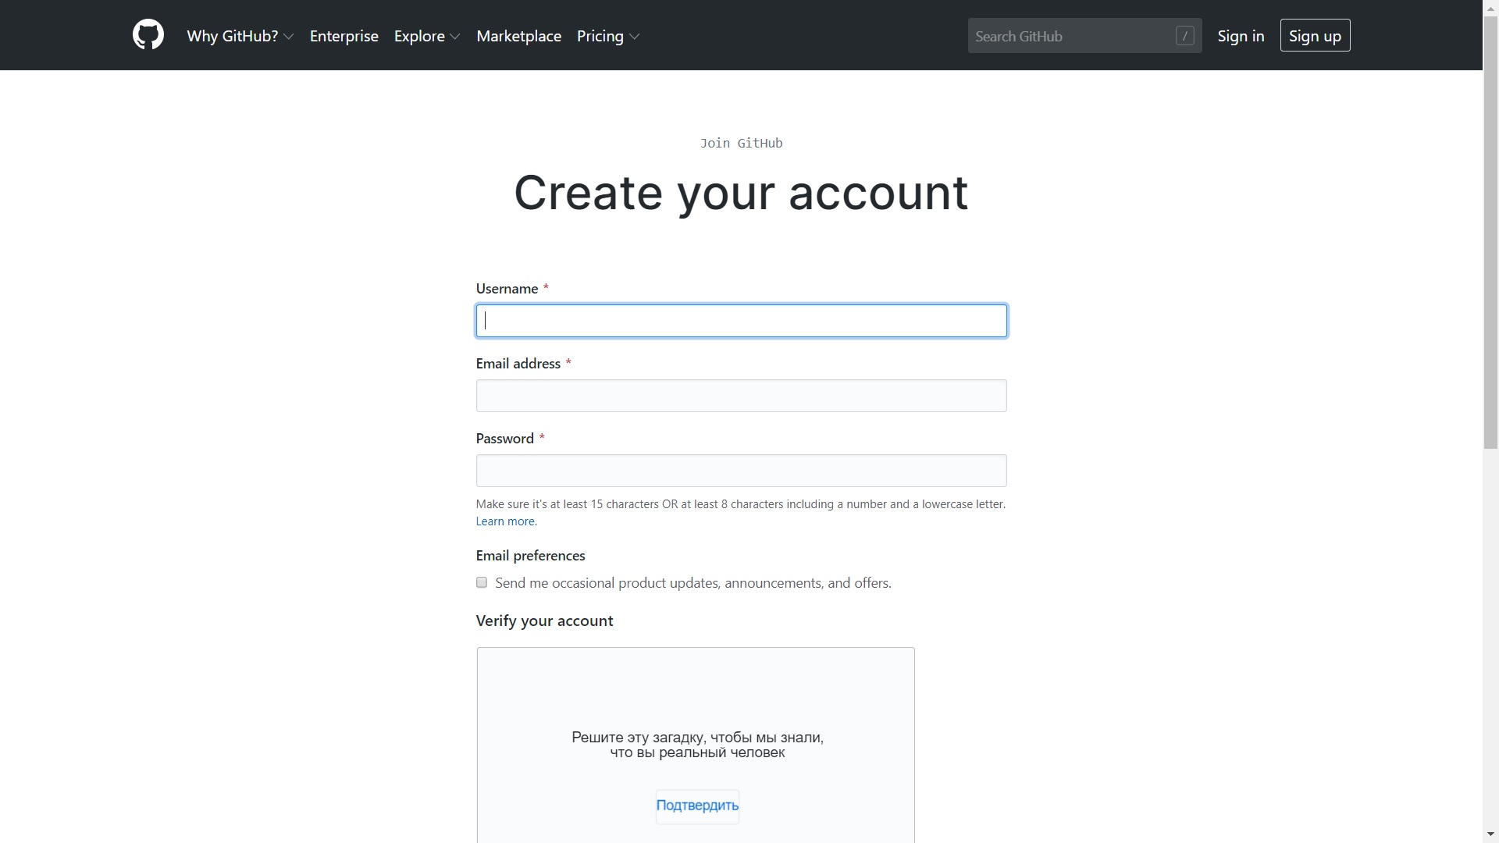
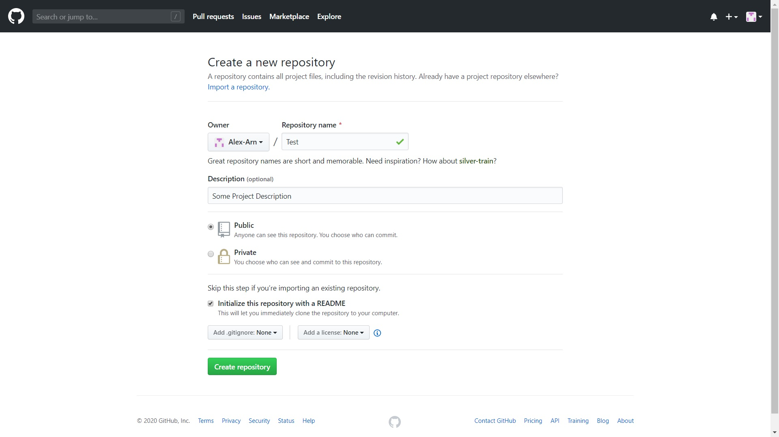
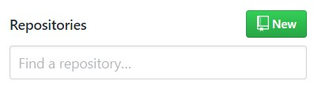
GitHub: Створення аккаунту та репозиторію
Створення аккаунту: Крок 1: Перехід на сторінку https://github.com/ та натиснення на напис Sing Up.
Крок 2: Заповнення необхідної інформації.
Створення репозитарію: Крок 1: Натискаємо клавішу New.
Крок 2: Заповнення необхідних полів.

Slide 14
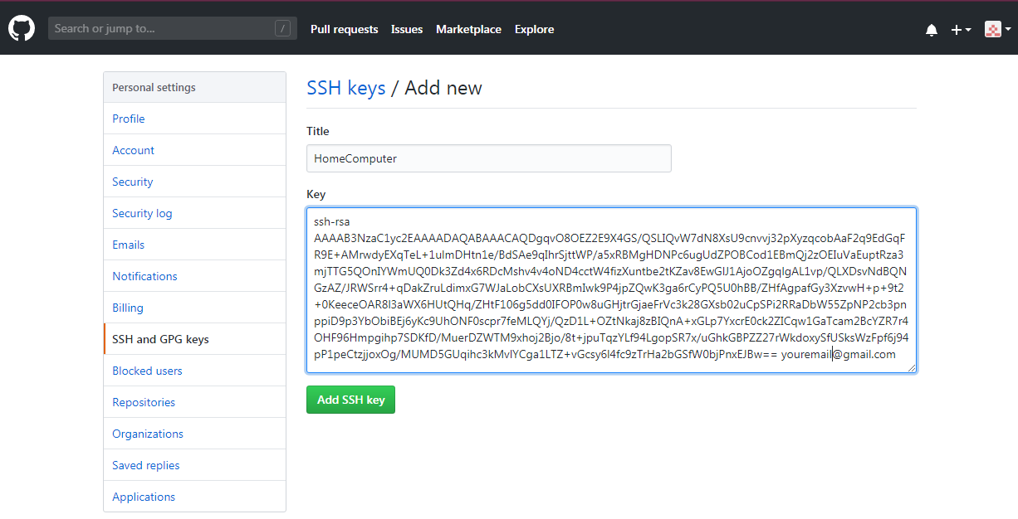
GitHub: SSH протокол з’єднання
Крок 1. Згенерувати пару SSH ключів (приватний та публічний):
$ ssh-keygen -t rsa -b 4096 -C "your_email@example.com"
Крок 2. Скопіювати публічний ключ:
$ clip < path/to/your/public/key/id_rsa.pub
Крок 3. Додати ключ в Github аккаунт

Slide 15

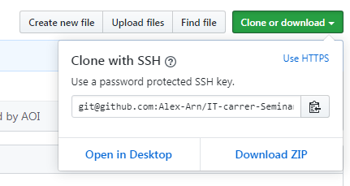
Github: робота з проектами
Початок роботи над проектом:
Створити копію репозиторію стороннього проекту у своєму акаунті (Fork)
Клонувати проект з серверу Github у свій локальний репозиторій:
$ git clone “git@github.com:microsoft/microsoft-pdb.git”
Головні команди для роботи з віддаленим репозиторієм:
$ git fetch <remote-name># отримати зміни з remote репозиторію
$ git pull <remote-name># отримати та злити зміни з remote репозиторію у локальний
$ git push <remote-name> <branch-name># відправити зміни в remote репозиторій

Slide 16
Github: інструменти колективної роботи
Pull request - організація додавання змін у гілку (коментарі, code review)
Приватні/публічні репозиторії - можливість створювати комерційні проекти віддалено на закритому (приватному) хостінгу або, навпаки, створювати опенсорсні проекти та залучати величезну ІТ-команду зі всього світу.
Організації - створення великої команду проекту, яка складатиметься з окремих спеціалізацій (розробників, фронтенд, бекенд, ...), зайнятими своїми мікропроектами, та налагоджувати зв’язки між ними.
Wiki - публікація детальної документації щодо проекту (окремо від readme).
Issue tracking - додавання звіту про виявленні проблеми в коді або в користуванні (аналог форуму).
Коментарі - Github практично всюди дозволяє залишати коментарі.

Slide 17
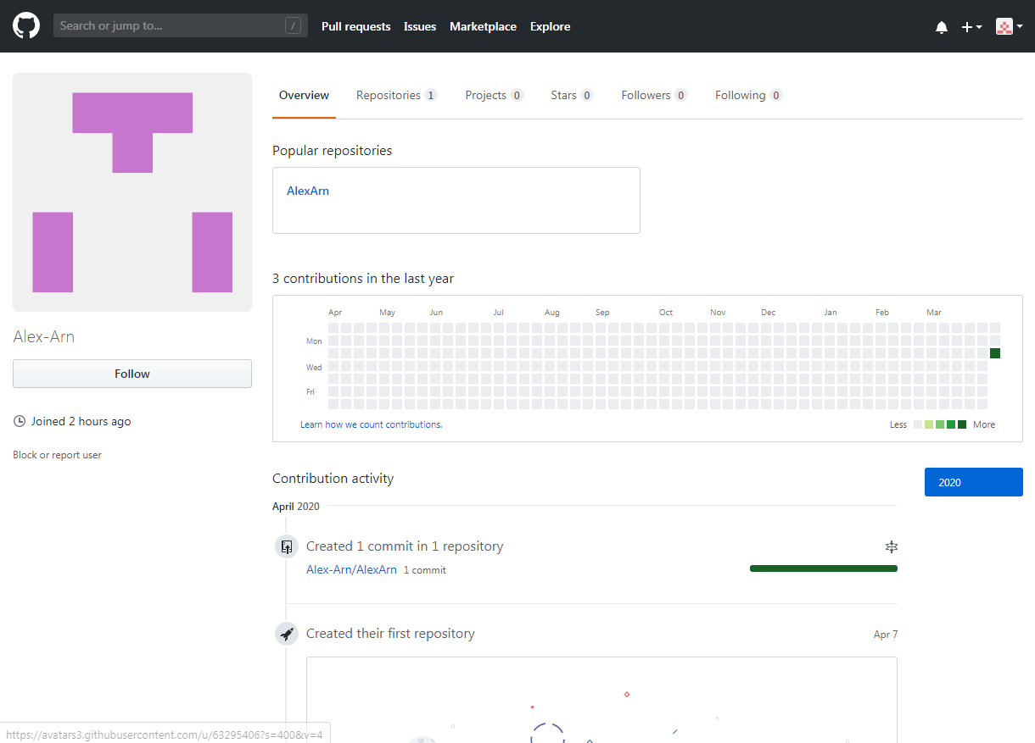
GitHub соціальна мережа
Атрибути соцмережі:
підписка;
стрічка новин і трендів;
коментарі;
спілкування
рейтинги репозиторіїв.

Slide 18
Висновки
Git — технологія контролю версій, яка допомагає IT спеціалістам (і не тільки) контролювати кожний етап розробки свого продукту.
Git на сервері дозволяє зберігати і працювати з проектами віддалено.
Ця технологія дозволяє об’єднувати величезну кількість людей в одну команду для розробки продукту.
Github — це інструмент, який реалізує технологію Git з більш вираженими елементами соціальної мережі.
Github — чудовий Інтернет-ресурс, особливо початківцям в IT, що дозволяє безкоштовно публікувати свої пет-проекти, які можна зазначити в своєму резюме (CV) як підтвердження свого досвіду.
Notes:
Во, я выдумал.
Во втором пункте просто убрал слово «віддаленому», что перед «сервері» стояло.
Заменил «минусы» со собратьев «подлинее» ☺

Slide 19
19/20
Дякуємо за увагу!

Slide 20

Список використаних джерел
https://git-scm.com/book/ru/v2/ .
https://youtu.be/ykyERvz17LE/ .
https://habr.com/ru/post/125799/ .
https://habr.com/ru/post/106912/ .
https://htmlacademy.ru/blog/99-github-as-hostin/ .
https://git.wiki.kernel.org/ .
https://github.com/github/gitignore/ .
https://www.rankred.com/facts-and-statistics-about-github/ .

